Slide 1
THỰC HÀNH TIẾNG VIỆT
Tiết 35:

Slide 2
I.
CỤM ĐỘNG TỪ
VÀ CỤM TÍNH TỪ

Slide 3
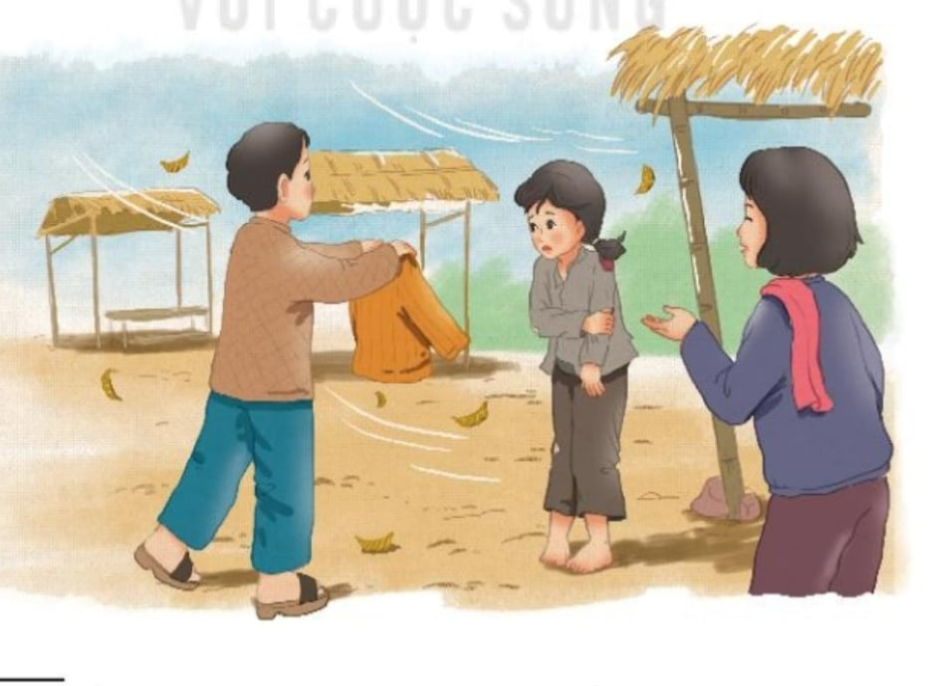
H: Tìm tính từ, động từ được gợi ý từ các hình ảnh minh họa?
H: Từ các động từ, tính từ vừa tìm được, hãy thêm vào phía trước/ phía sau chúng những từ ngữ phụ thuộc để tạo thành cụm từ?

Slide 4
1.
CỤM ĐỘNG TỪ

Slide 5
a. Ví dụ: Nó không mặc áo rét.
Cấu tạo | Phần phụ trước | TP trung tâm | Phần phụ sau
Ví dụ
Ý nghĩa
Cấu tạo | Phần phụ trước | TP trung tâm: động từ | Phần phụ sau
 | không | mặc | áo rét
Ý nghĩa | phủ định |  | đối tượng của hành động

Slide 6
b. Kết luận
- Khái niệm: Cụm động từ là một tổ hợp từ do một động từ trung tâm và một sô từ ngữ khác phụ thuộc nó tạo thành.
- Cụm động từ gồm ba phần:
+ Phần trung tâm ở giữa: động từ
+ Phần phụ trước: thường bổ sung cho động từ ý nghĩa về thời gian, khẳng định/phủ định, tiếp diễn
+ Phần phụ sau: thường bổ sung cho động từ những ý nghĩa về đối tượng, địa điểm, thời gian.

Slide 7
CỤM ĐỘNG TỪ
Phần phụ trước | Phần trung tâm | Phần phụ sau
Bổ sung ý nghĩa về thời gian, khẳng định/phủ định, tiếp diễn | Động từ | Bổ sung ý nghĩa về đối tượng, địa điểm, thời gian

Slide 8
2.
CỤM TÍNH TỪ

Slide 9
a. Ví dụ: Trời vẫn rét quá.
Phiếu học tập
Cấu tạo | Phần phụ trước | TP trung tâm: Tính từ | Phần phụ sau
 | Vẫn | rét | quá
Ý nghĩa | Ý đang tiếp diễn |  | Mức độ của rét
Cấu tạo | Phần phụ trước | TP trung tâm: .......... | Phần phụ sau
Ví dụ
Ý nghĩa

Slide 10
b. Kết luận
- Khái niệm: Cụm tính từ là một tổ hợp từ do một tính từ trung tâm và một sô từ ngữ khác phụ thuộc nó tạo thành.
- Cụm tính từ gồm ba phần:
+ Phần trung tâm ở giữa: tính từ
+ Phần phụ trước: thường bổ sung cho tính từ những ý nghĩa về mức độ, thời gian, sự tiếp diễn,...
+ Phần phụ sau: thường bổ sung cho tính từ những ý nghĩa về phạm vi, mức độ,...

Slide 11
CỤM TÍNH TỪ
Phần phụ trước | Phần trung tâm | Phần phụ sau
Bổ sung ý nghĩa về mức độ, thời gian, sự tiếp diễn | Tính từ | Bổ sung ý nghĩa về phạm vi, mức độ

Slide 12
II.
BÀI TẬP

Slide 13
1. Bài tập 1: SGK trang 74
Ví dụ: chơi cỏ gà ở ngoài cánh đồng;
- Xác định động từ trung tâm: động từ chơi;
- Từ động từ trung tâm, tạo ra ba cụm động từ khác:
+ đang chơi ở ngoài sân;
+ đang chơi kéo co;
+ chơi trốn tìm.

Slide 14
Bài 2 SGK trang 74
 | Cụm động từ | Động từ trung tâm | Ý nghĩa mà động từ đó được bổ sung
a. | - Nhìn ra ngoài sân - Thấy đất khô trắng | - Nhìn - Thấy | - Hướng, địa điểm của hành động nhìn; - Đối tượng của hành động thấy.
b. | - Lật cái vỉ buồm; - Lục đống quần áo rét. | Lật; - Lục. | Đối tượng của hành động lật, lục.
c. | Hăm hở chạy về nhà lấy quần áo | Chạy | Cách thức, hướng, địa điểm của hành động chạy.

Slide 15
Bài tập 3: SGK/tr.74
Ví dụ:
(1) Chị Sơn và mẹ Sơn đã trở dậy, đang ngồi quạt hỏa lò để pha nước chè uống.
(2) Mẹ Sơn lật cái vỉ buồm, lục đống quần áo rét.
(3) Sơn lo quá, sắp ăn, bỏ đũa đứng dậy, van.
→ Tác dụng: Kiểu câu có vị ngữ là một chuỗi cụm động từ thường thông báo một chuỗi hoạt động kế tiếp nhau (câu 1, 2) hoặc nguyên nhân – kết quả (câu 3: trạng thái lo quá ở nhân vật Sơn dẫn đến kết quả sắp ăn, bỏ đũa đứng dậy, van.

Slide 16
4. Bài tập 4: SGK/tr.74
- VD: cụm tính từ trong truyện Gió lạnh đầu mùa: đã cũ.
- Xác định tính từ trung tâm: cũ.
- Tạo ra ba cụm tính từ khác từ tính từ trung tâm:
+ chưa cũ;
+ cũ lắm;
+ rất cũ.

Slide 17
5. Bài tập 5: SGK/tr. 74- 75
 | Cụm tính từ | Tính từ trung tâm | Ý nghĩa mà tính từ đó được bổ sung
a. | Trong hơn mọi hôm | Trong | Phần phụ sau bổ sung ý nghĩa so sánh
b. | Rất nghèo | Nghèo | Phần phụ trước bổ sung ý nghĩa chỉ mức độ

Slide 18
5. Bài tập 6: SGK/tr.75
Mở rộng vị ngữ thành cụm tính từ:
a. Trời rét → Trời rét hơn mọi hôm;
b. Tòa nhà cao → Tòa nhà cao quá;
c. Cô ấy đẹp → Cô ấy đẹp vô cùng.

Slide 19
III.
VẬN DỤNG

Slide 20
Viết đoạn văn (khoảng 5-7 câu) nói về cảm xúc của em lúc giao mùa, trong đó có sử dụng ít nhất 1 cụm động từ hoặc 1 cụm tính từ làm thành phần chính của câu.

Slide 21
Chúc các em học tốt nhé!

